Slide 1

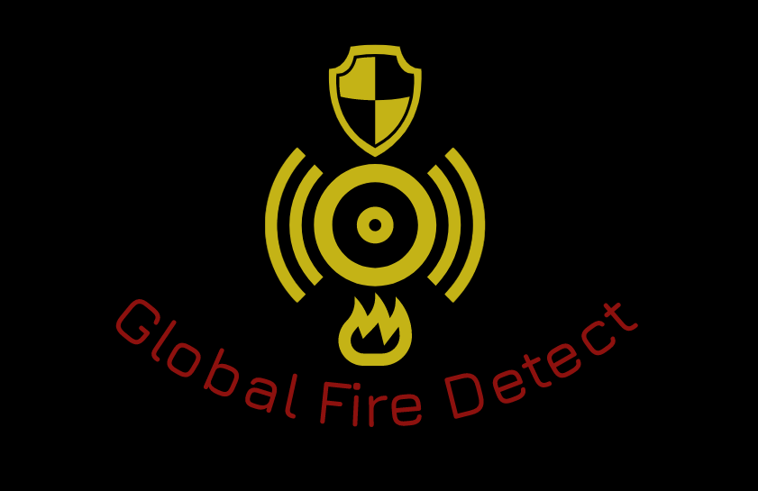

Global Fire Detect
NASA International Space Apps Challenge

Slide 2

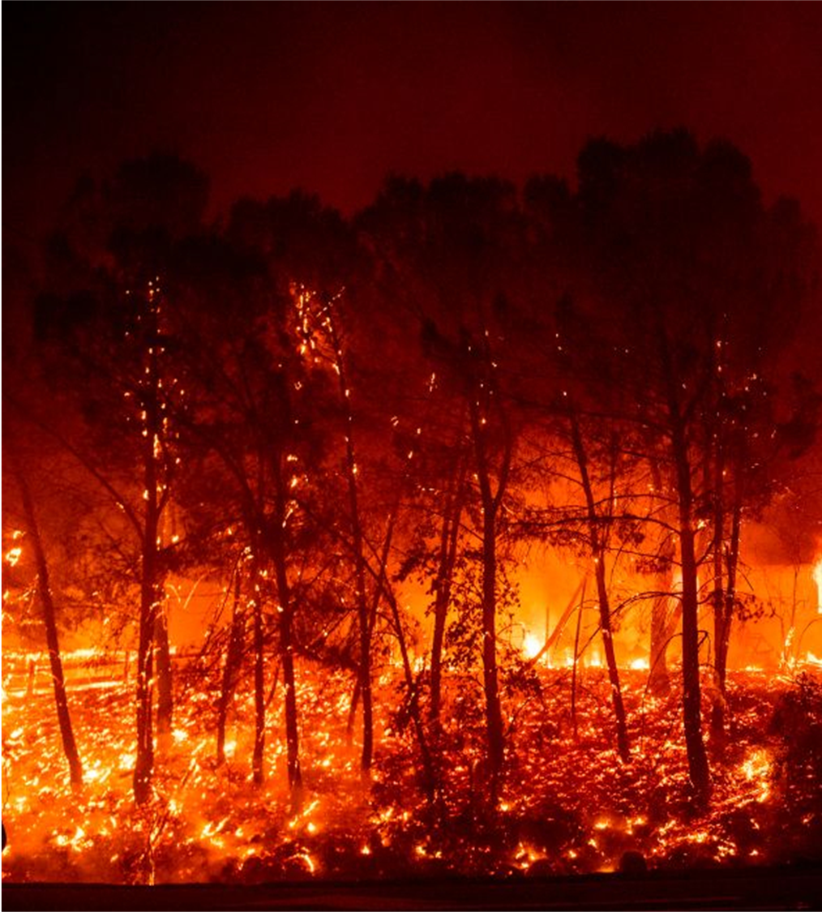
Proposito de la aplicacion
Ayudar a prevenir incendios forestales
Alertar a los bomberos para que ellos puedan llegar antes de que el incendio se propague demasiado.
Informar a las personas para que sepan que hacer ante un incendio
Tener un mapa para saber que zonas son mas propensas a un incendio
Visualizar las zonas las cuales tienen posibilidad de que se propague

Slide 3


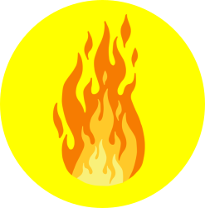

Características de la aplicación.
La App cuenta con un mapa que utiliza los sensores MODIS/SAMP.
En el mapa se indican zonas quemadas (color rojo).
Zonas ya incendiadas históricamente (naranja).
Zonas de posible propagación (amarillo)
Zonas con poca probabilidad de incendio (verde).
POINT:
Zona Incendiándose
Zonas de posibles incendios
Zonas ya incendiadas históricamente
Zonas de poca posibilidad de incendios

Slide 4
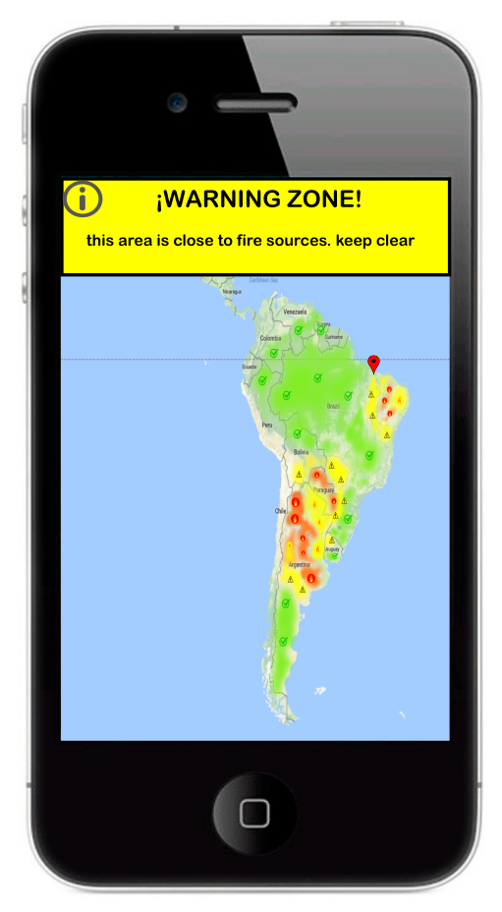
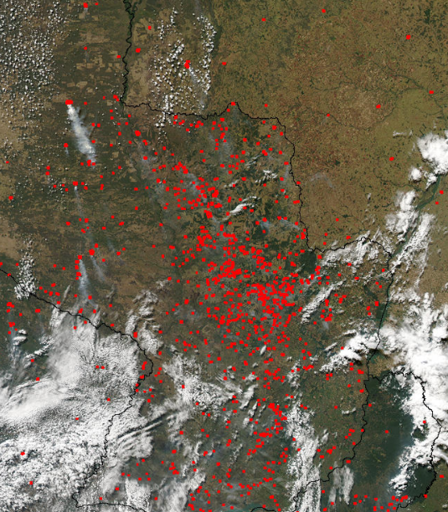
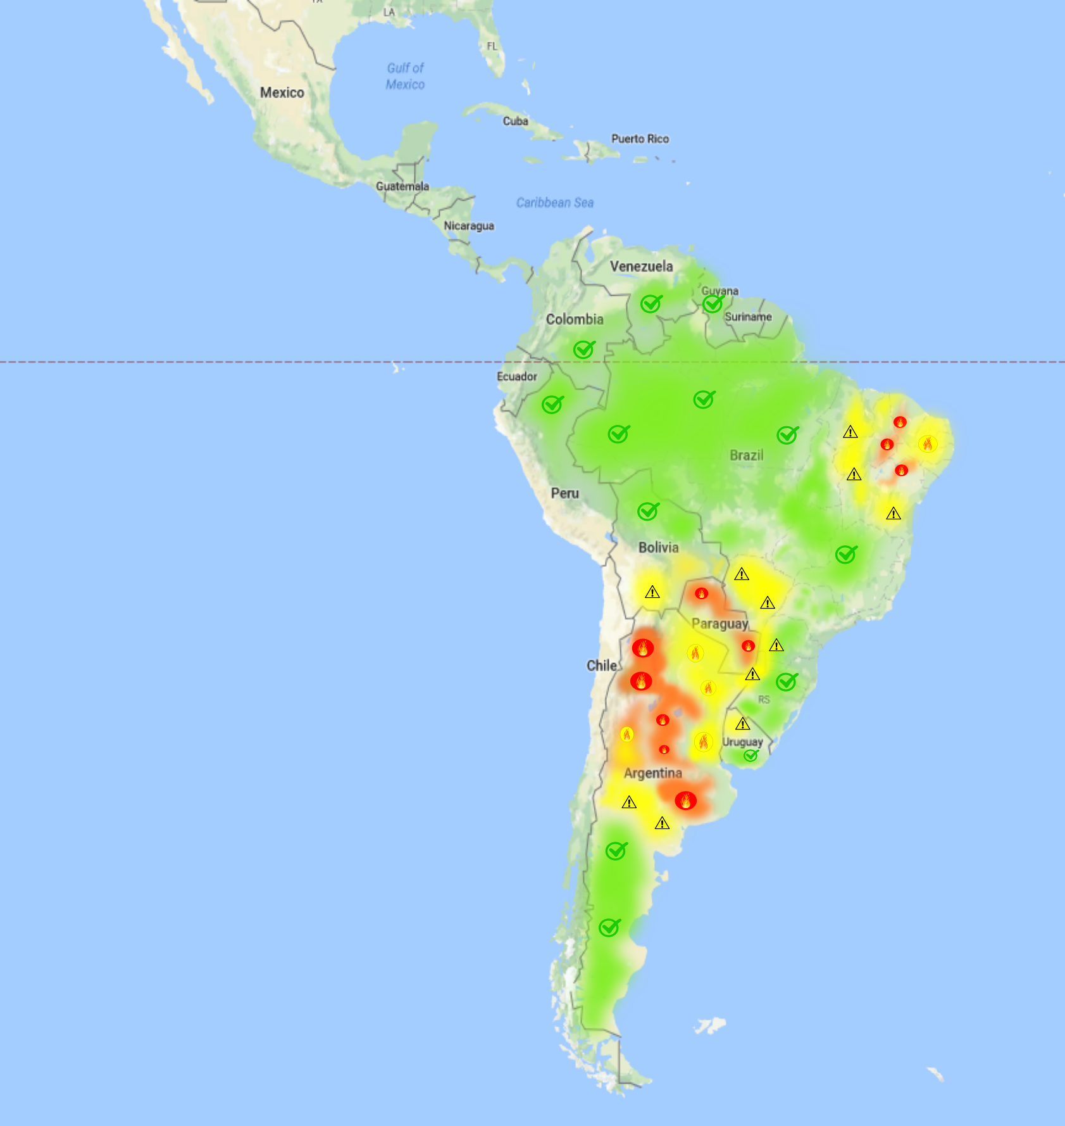
Funcionamiento de la aplicación
Mapa general de la zona afectada
Mapa concreto de la zona del incendio

Slide 5
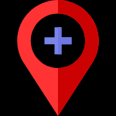



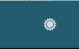
Otras funciones de la App
La App tiene otras funciones muy buenas, como la ubicación de los cuarteles de bomberos, la ubicación de los hospitales y la ubicación de los aeropuertos de los aviones hidrantes.
También cuenta con una cámara donde cualquier persona podría sacar fotos a los incendios para que la pagina pueda actualizarse y así saber cuales son las nuevas áreas ya incendiadas
También cuenta con una opción para poder ver el clima

Slide 6
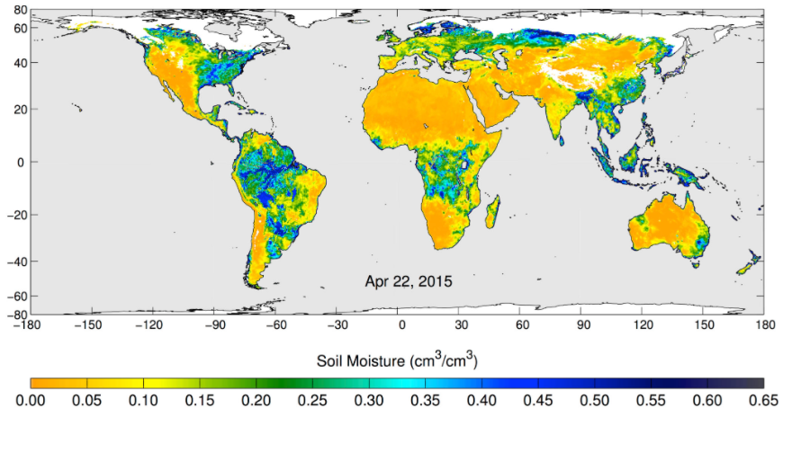
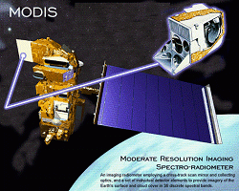
Las tecnologías utilizadas para esta App
Sensor SMAP (Soil Moisture Active Passive): SMAP está diseñado para medir la humedad del suelo. Esto permite observar cambios en todo el mundo en escalas de tiempo que van desde grandes tormentas hasta mediciones repetidas de cambios a lo largo de las estaciones. El satélite usado es el SMAP y manda información cada día a la App, por lo que cada 16 horas como máximo se actualiza la App.
Sensor MODIS (Moderate Resolution Imaging Spectroradiometer): el sensor MODIS es un sensor que identifica las radiaciones infrarrojas emitidas por los incendios, estas radiaciones pueden ser traducidas rápidamente a un mapa donde se muestren todos los focos de incendios. Este sensor se encuentra en el satélite Terra y Aqua
Drones: Se podría utilizar junto a la aplicación para eliminar los focos detectados por el sensor MODIS y evitar un incendio de mayor magnitud

Slide 7
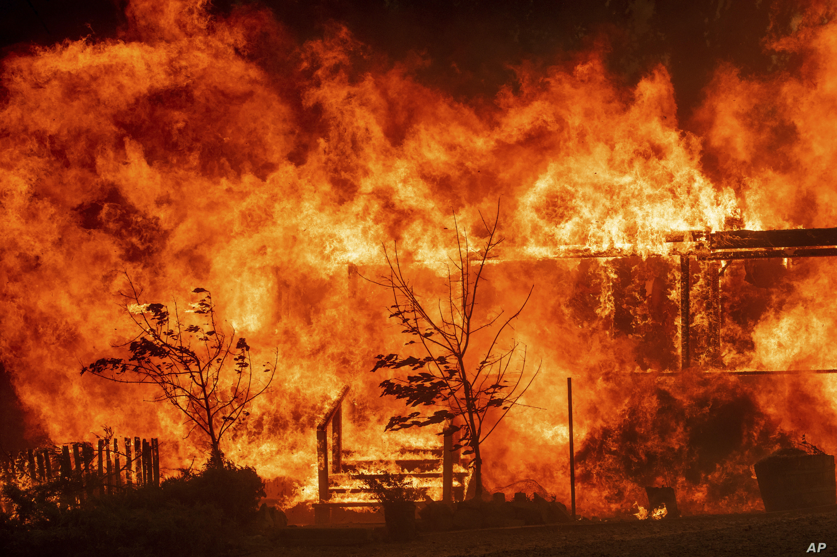
Categorías de incendios
Las categorías de los incendios son captadas por el sensor MODIS. De esta manera podemos saber cuanto personal voluntario hay que enviar al incendio.
Nivel I. Los incendios de pequeña dimensión. Pueden ser controlados por solo un cuartel de bomberos
Nivel II. Incendios de proporción mediana. Se necesita de varios cuarteles de bomberos para poder suprimirlo
Nivel III. Incendios de gran magnitud. Para poder suprimirlo se requiere la ayuda de todos los cuarteles disponibles, ya que son incendios demasiado grandes y que se propagan rápidamente

